Slide 1
Министерство образования и науки Республики Саха (Якутия) ГБПОУ РС(Я) «Якутский сельскохозяйственный техникум»
ПОРТФОЛИО
педагогической деятельности преподавателя
ГБПОУ РС (Я)
«Якутский сельскохозяйственный техникум»
Новгородовой Айталины Аркадьевны
на первую категорию в 2023 году

Slide 2
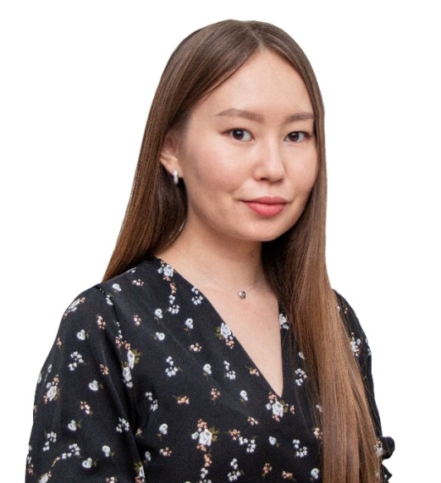
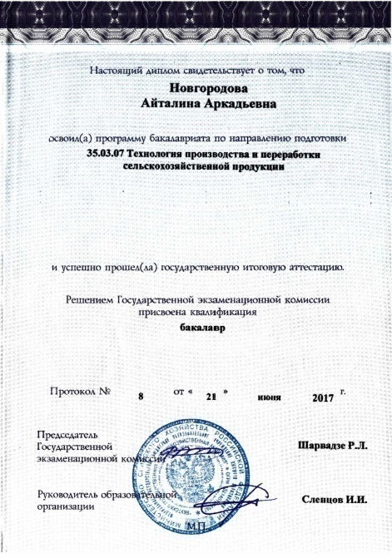
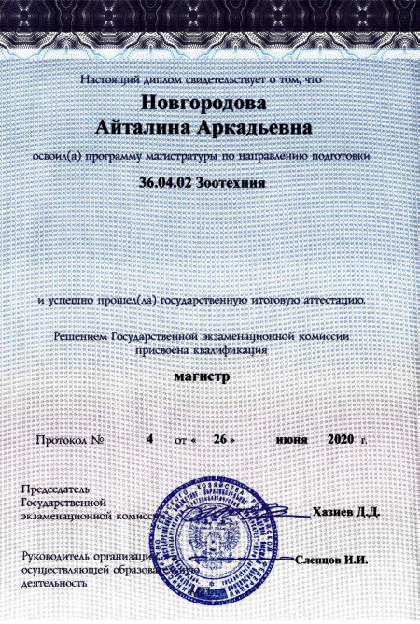
Общие сведения
Образование:
2017 г., ФГБОУ ВО «Якутская государственная сельскохозяйственная академия», специальность «Технология производства и переработки сельскохозяйственной продукции»;
2020 г.. ФГБОУ ВО «Арктический агротехнологический университет», специальность «Общая зоотехния».
Стаж педагогической работы - 5 лет, 4 мес.

Slide 3
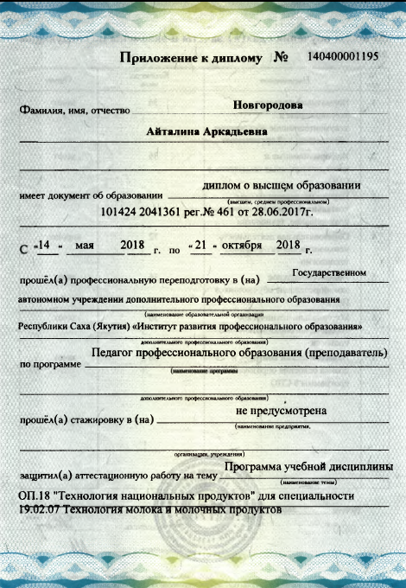
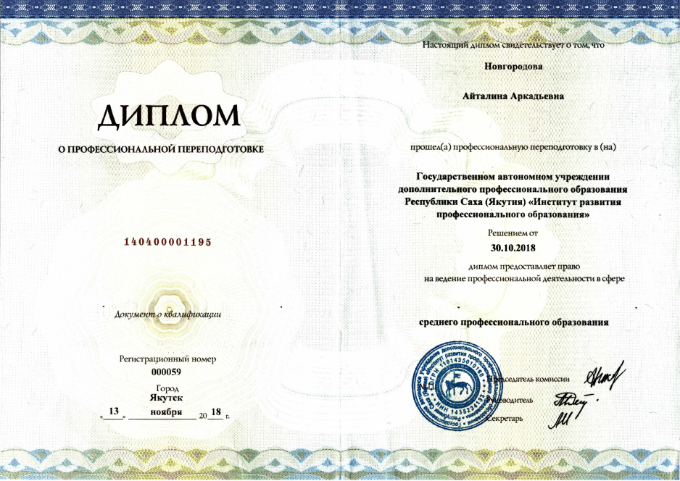
1. Результаты повышения квалификации по профилю педагогической деятельности
«Педагог профессионального образования (преподаватель)», ГАУ ДПО РС (Я) ИРПО, г. Якутск, 14.05.2018-21.10.2018г., 360ч. (диплом);

Slide 4
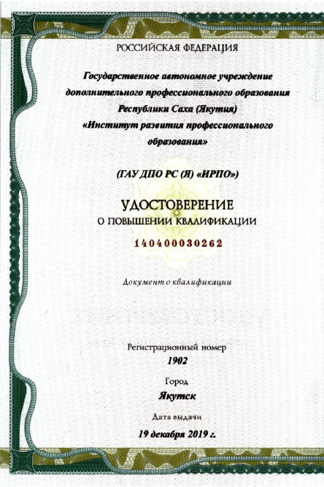
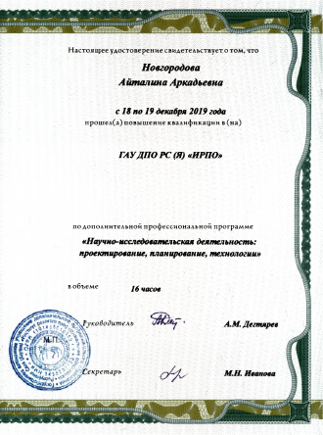
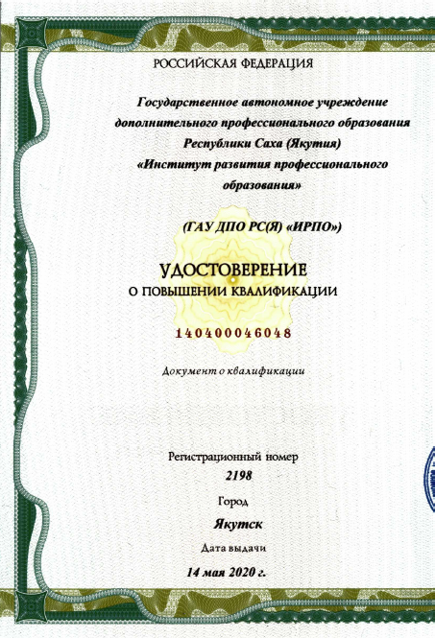
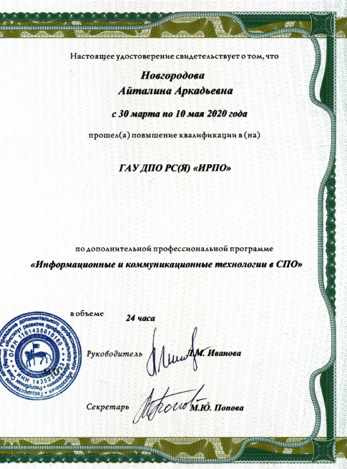
1. Результаты повышения квалификации по профилю педагогической деятельности, 2019-2020 гг.
«Научно-исследовательская деятелность: проектирование, планирование, технологии», АНО ДПО «ЦОПП РС (Я)», г. Якутск, 18.12.-19.12.2019 г., 36 ч. (удостоверение);
«Информационные и коммуникационные технологии в СПО», ГАО ДПО РС (Я) «ИРПО», г. Якутск, 30.03.-10.05.2020 г., 24 ч. (удостоверение);

Slide 5
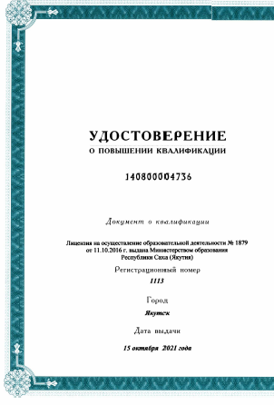
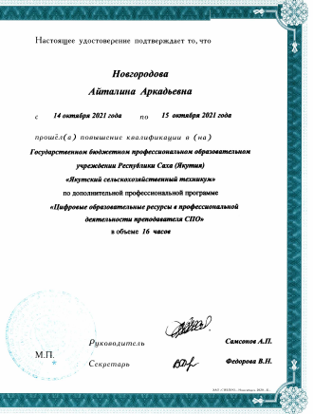
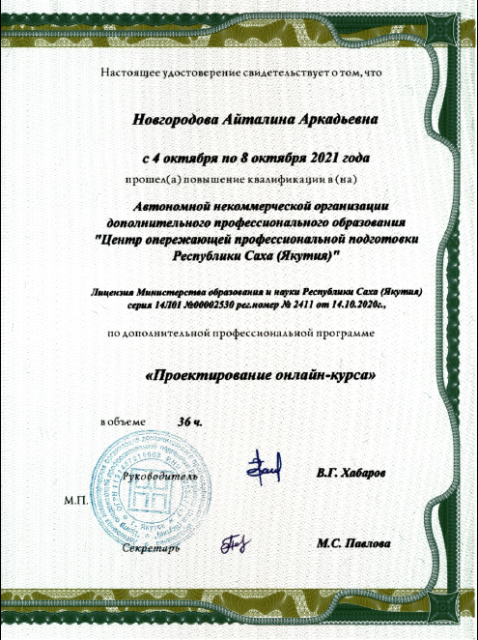
1. Результаты повышения квалификации по профилю педагогической деятельности, 2021 г.
«Цифровые образовательные ресурсы в профессиональной деятельности преподавателя СПО», ГБПОУ РС (Я) «ЯСХТ», г. Якутск, 14.10.-15.10.2021 г., 16 ч. (удостоверение);
«Проектирование онлайн-курса», АНО ДПО «ЦОПП РС (Я)», г. Якутск, 04.10.-08.10.2021 г., 36 ч. (удостоверение);

Slide 6
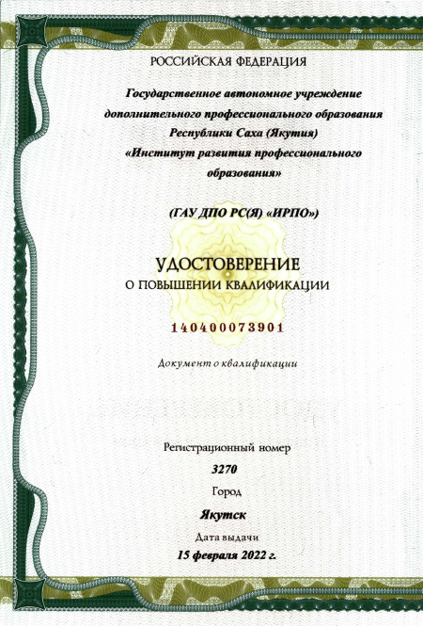
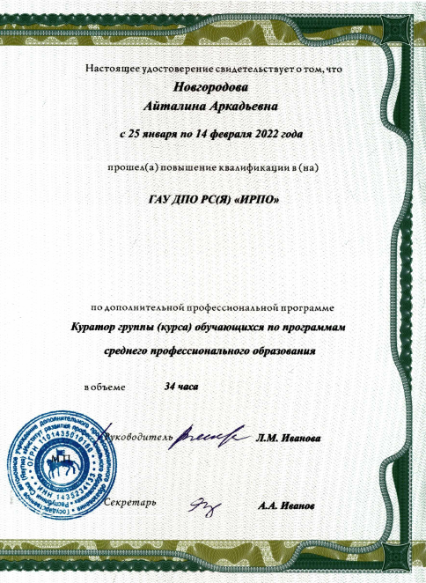
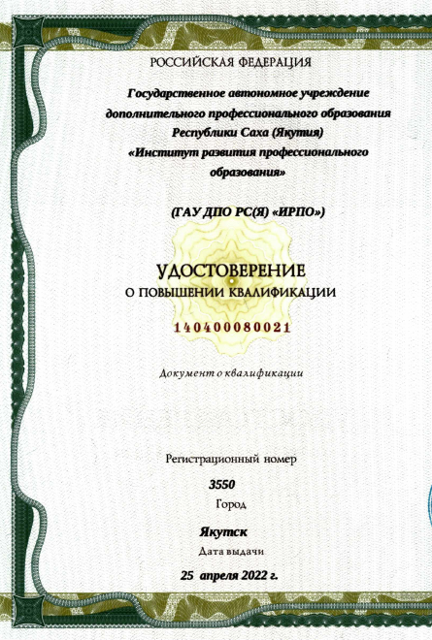
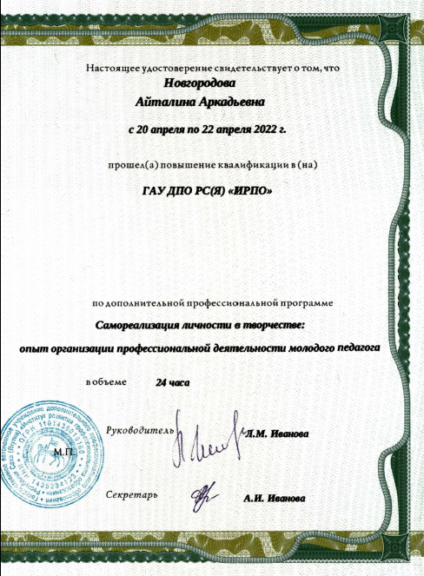
1. Результаты повышения квалификации по профилю педагогической деятельности, 2022 г.
«Куратор группы (курса) обучающихся по программам среднего профессионального образования», ГАУ ДПО РС (Я) «ИРПО», г. Якутск, 25.01.-14.14.2022 г., 34 ч. (удостоверение);
- «Самореализация личности в творчестве: опыт организации профессиональной деятельности молодого педагога», ГАУ ДПО РС (Я) «ИРПО». г. Якутск, 20.04.-22.04.2022 г., 24 ч. (удостоверение).

Slide 7
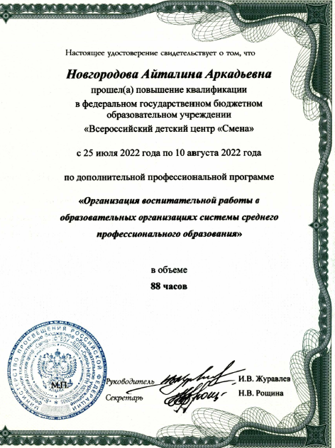
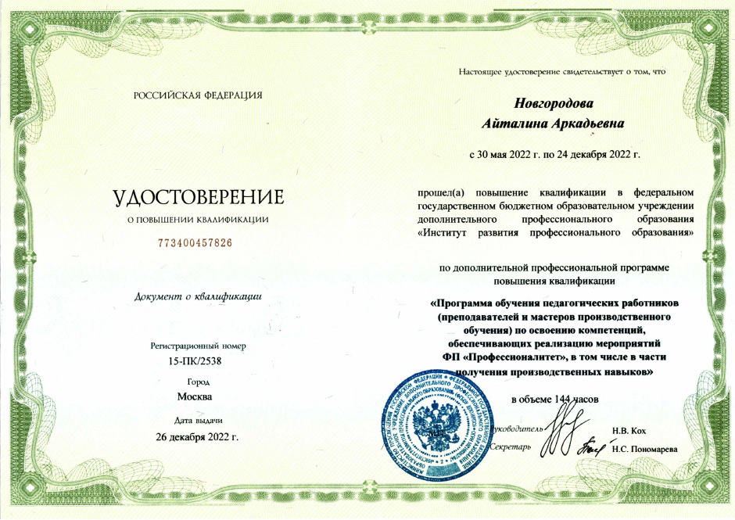
1. Результаты повышения квалификации по профилю педагогической деятельности, 2022 г.
- «Оргнаизация воспитательной работы в образовательных орагнизациях системы среднего профессионального образования», Анапский район, с. Сукко, с 25.07.-10.09.2022 г. 88 ч. (удостоверение)
- «Программа обучения педагогических работников по освоению компетенций, обеспечивающих реализацию меропритий ФП «Профессионалитет», в том числе в части получения производственных навыков», ФГБОУ ДПО «ИРПО», г. Москва, 30.05.-24.12.2022 г., 144 ч. (удостоверение)

Slide 8
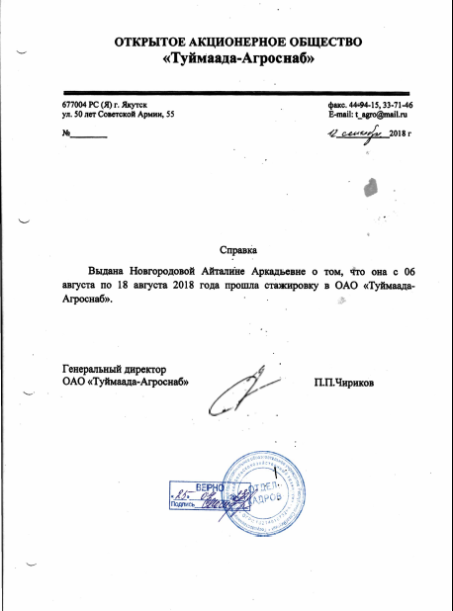
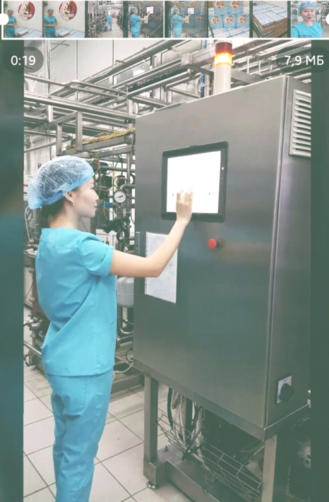
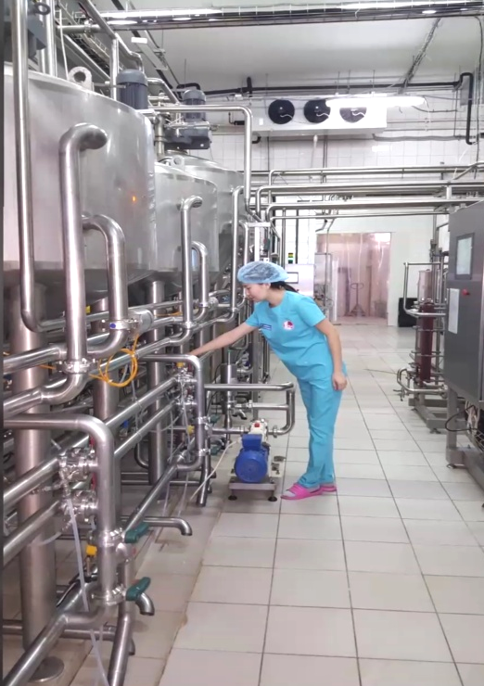
2. Результаты повышения квалификации по профилю педагогической деятельности, 2018 г.
Профессиональная стажировка в ОАО «Туймаада-Агроснаб» г. Якутск, с 06.08.2018 по 18.08.2018 г., 72 ч. (справка)

Slide 9
3. Результаты учебной деятельности по итогам мониторинга ПОО (профессиональный цикл)

Slide 10
3. Результаты освоения обучающимися образовательных программ по итогам мониторинга системы образования (профессиональный цикл)

Slide 11
3. Результаты освоения обучающимися образовательных программ по итогам мониторинга системы образования (профессиональный цикл)
Итоги мониторинга положительных результатов в освоении образовательных программ обучающимися - ГИА в форме защиты ВКР (дипломная работа) - 100 %
Учебный год | Специальность | ФИО | Наименование дипломной работы | Оценка
2019-2020 | 19.02.07 Технология молока и молочных продуктов | Филиппова Наталья Николаевна | Технология и эффективность производства йогаурта с наполнителями на примере молочного завода СХПК «Ханалас-Ас» | 5
 |  | Потапова Алена Кононовна | Технология и эффективность производства сметаны на примере молочного завода СХППК «Сыа-Булуу» Вилюйского улуса | 5
 | 35.02.06 Технология производства и переработки сельскохозяйственной продукции | Попова Айталина Андреевна | Технология производства охотничьих колбасок из оленины «Хаар табачаан» на примере СХПК «Тумэн», г. Якутск | 5
 |  | Охлопкова Марианна Николаевна | Технология производства полуфабрикатов из мяса кур на примере АО «Якутская птицефабрика», г. Якутск | 4

Slide 12
3. Результаты освоения обучающимися образовательных программ по итогам мониторинга системы образования (профессиональный цикл)
Итоги мониторинга положительных результатов в освоении образовательных программ обучающимися - ГИА в форме защиты ВКР (дипломная работа) - 100 %
Учебный год | Специальность | ФИО | Наименование дипломной работы | Оценка
2020-2021 | 19.02.07 Технология молока и молочных продуктов | Илларионова Айталина Юрьевна | Технология производства бырпах на примере молочного завода СППК «Амма» | 5
 |  | Яковлева Нюргуяна Станиславовна | Технология производства сливочного масла молочного завода СХПСПК «Байар» | 4
 | 35.02.06 Технология производства и переработки сельскохозяйственной продукции | Петухова Саина Григорьевна | Технология производства котлет из говядины на примере ООО ПК «Туймаада» г. Якутск | 4
 |  | Андреева Любовь Николаевна | Технология производства пельменей с курицей на примере ИП «Егорова М. А.» г. Якутск | 5

Slide 13
3. Результаты освоения обучающимися образовательных программ по итогам мониторинга системы образования (профессиональный цикл)
Итоги мониторинга положительных результатов в освоении образовательных программ обучающимися - ГИА в форме защиты ВКР (дипломная работа) - 100 %
Учебный год | Специальность | ФИО | Наименование дипломной работы | Оценка
2021-2022 | 35.02.06 Технология производства и переработки сельскохозяйственной продукции | Оконешникова Валерия Иннокентьевна | Технология хранения, транспортировки и реализации замороженных полуфабрикатов в тесте на примере ООО ПК «Туймаада» г. Якутск. | 4
 |  | Корякина Сааскылаана Павловна | Технология первичной обработки свинины на примере ООО ПК «Туймаада» г. Якутск. | 4
 |  | Аргунов Егор Дьулустанович | Технология хранения, транспортировки и реализации свинины на примере ООО ПК «Туймаада» г. Якутск. | 3
 |  | Васильев Юрий Алексеевич | Технология производства йогурта с наполнителями на примере АО «Кюндядинская» Нюрбинского района | 3

Slide 14
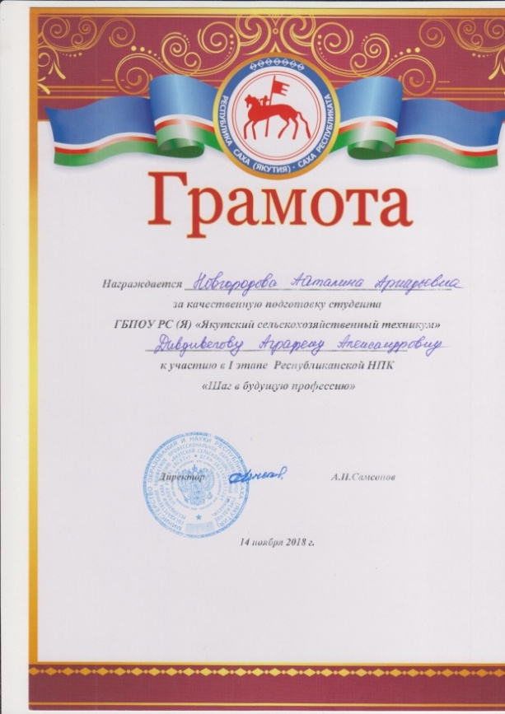
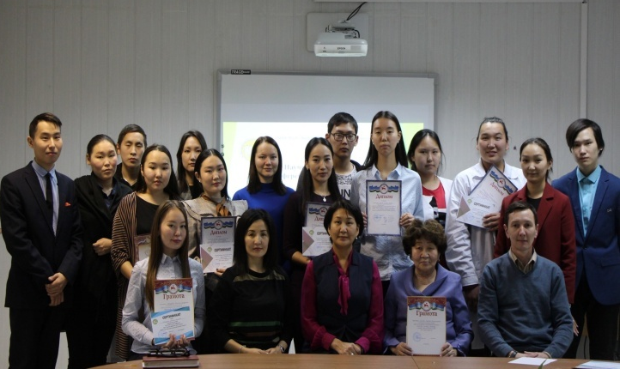
4. Результаты участия обучающихся в выставках, конкурсах, олимпиадах, конференциях, соревнованиях (по преподаваемым профессиональным модулям, междисциплинарным курсам, дисциплинам)
На уровне ПОО:
Дивдевилова Аграфена Александровна 3 тех – Диплом 2 степени, научно-практическая конференция «Шаг в будущую профессию», 14 ноября 2018 г.

Slide 15
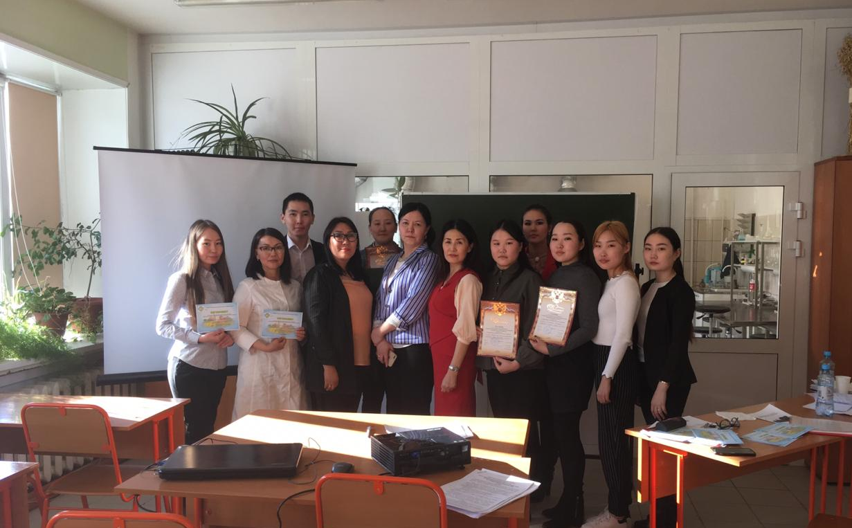
4. Результаты участия обучающихся в выставках, конкурсах, олимпиадах, конференциях, соревнованиях (по преподаваемым профессиональным модулям, междисциплинарным курсам, дисциплинам)
На уровне ПОО:
- 2019 г. - сертификат руководителя участника этапа НПК «Современное состояние и приоритетные направления развития сельского хозяйства», среди студентов ГБПОУ РС (Я) «ЯСХТ», 15.04.2019г.;

Slide 16
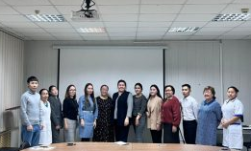
4. Результаты участия обучающихся в выставках, конкурсах, олимпиадах, конференциях, соревнованиях (по преподаваемым профессиональным модулям, междисциплинарным курсам, дисциплинам)
На уровне ПОО:
- 2022г. - сертификат руководителя участника 1 этапа НПК «Республиканской НПК «Шаг в будущую профессию», посвященной 85-летию первого Президента РС (Я) Михаила Ефимовича Николаева», среди студентов ГБПОУ РС (Я) «ЯСХТ», 16.11.2022г.

Slide 17
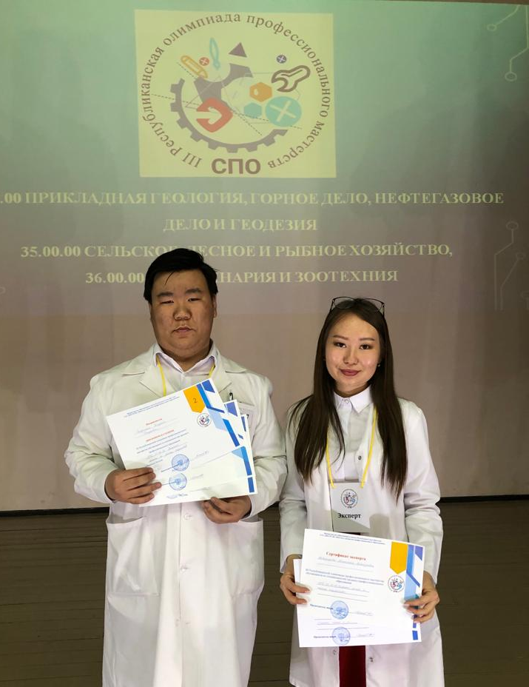
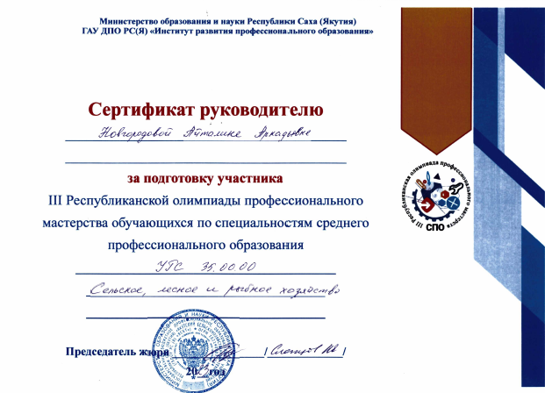
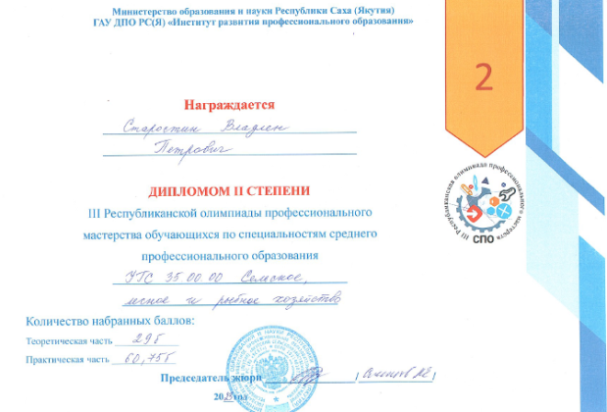
4. Результаты участия обучающихся в выставках, конкурсах, олимпиадах, конференциях, соревнованиях (по преподаваемым профессиональным модулям, междисциплинарным курсам, дисциплинам)
На региональном уровне:
- 2023 г., Сертификат руководителя за подготовку участника III Республиканской олимпиады профессионального мастерства обучающихся по специальностям среднего профессионального образования УГС 35.00.00 «Сельское, лесное и рыбное» – 07.04.2023г., г. Якутск. Результат: диплом 2 степени .

Slide 18
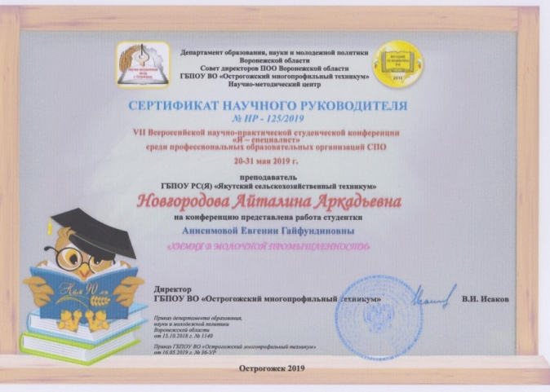
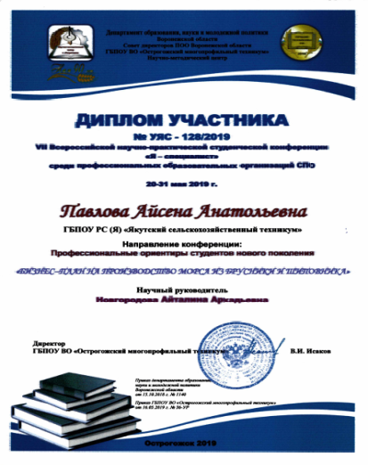
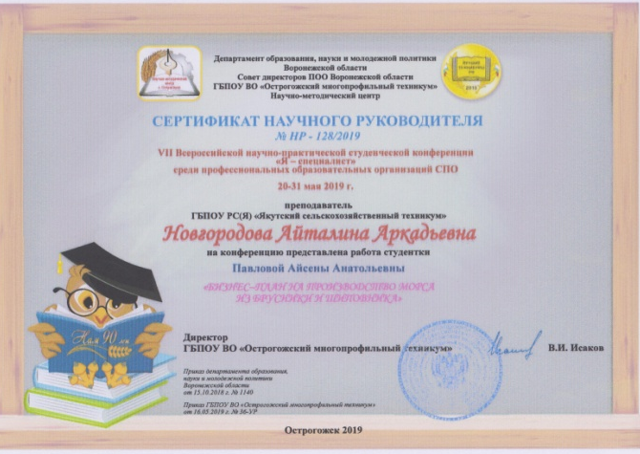
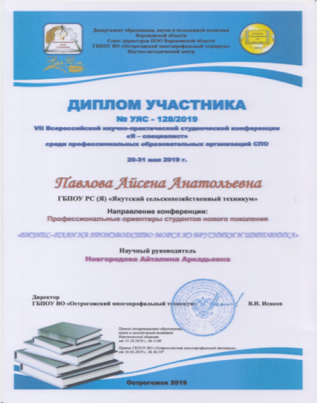
4. Результаты участия обучающихся в выставках, конкурсах, олимпиадах, конференциях, соревнованиях (по преподаваемым профессиональным модулям, междисциплинарным курсам, дисциплинам)
На всероссийском уровне:
2019 г., сертификат научного руководителя VII Всероссийского научно-практической конференции «Я – специалист»,
- Анисимова Евгения Гайфундиновна – сертификат участника, направление Профессиональные ориентиры нового поколения, тема работы: «Химия в молочной промышленности»
- Павлова Айсена Анатольевна – сертификат участника, направление Профессиональные ориентиры нового поколения, тема работы: «Бизнес план на производство морса из брусники и шиповника»

Slide 19
5. Результаты использования новых образовательных технологий
- новые образовательные технологии, в том числе активные методы обучения (проблемные лекции, проектные методы, кейс-технологии), электронные презентации, видеофильмы, информационную систему «Сетевой Город. Образование» и электронные образовательные ресурсы ЭБС «Лань» и Национальной библиотеки РС(Я); владеет текстовыми редакторами Microsoft Word, Excel, Power Point и осваивает облачные технологии;
- использует элементы дистанционного обучения участников образовательного процесса на платформах Zoom, Google, Quizizz.com, Яндекс и др;
- 2018 г. - опубликовала методическую разработку «Инструкционная карта по выполнению практического занятия «Расчет и подбор технологического оборудования для приемки и тепловой обработки молока» для студентов 3 курса по специальности» 19.02.07 Технология молока и молочных продуктов в образовательной социальной сети (Ссылка: https://nsportal.ru/node/3409612 ).

Slide 20
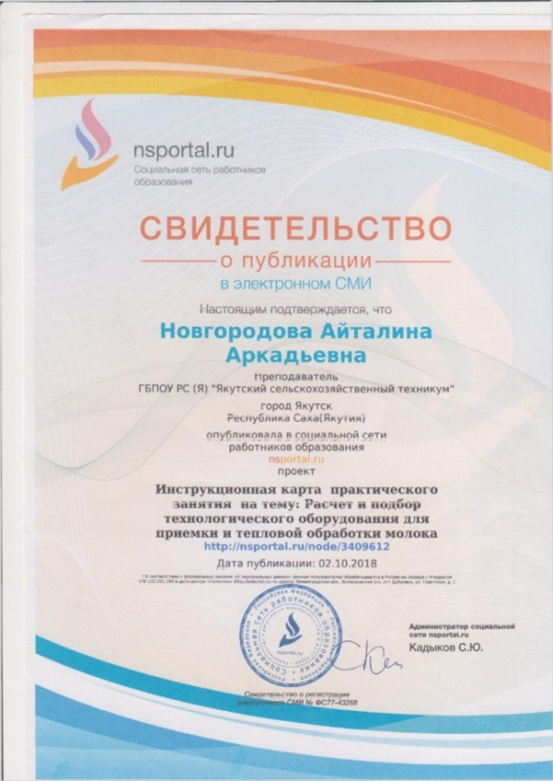
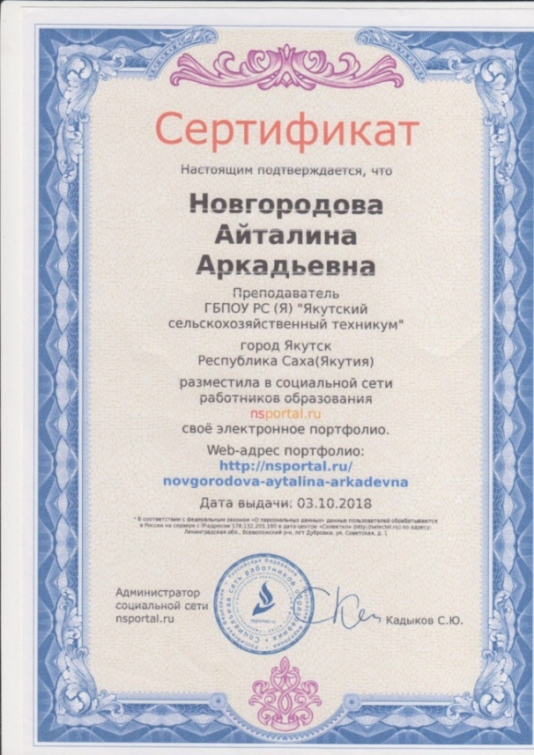
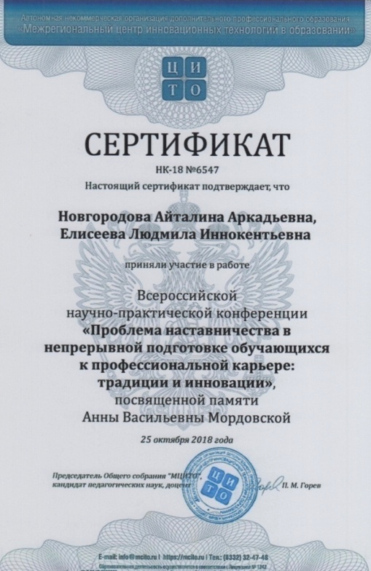
5. Результаты использования новых образовательных технологий
Публикация в социальной сети nsportal.ru
Инструкционная карта практического занятия на тему: Расчет и подбор оборудования для приемки и тепловой обработки молока
htto;//nsportal.ru/nide/3409612
дата публикации 02.10.2018
- Публикация статьи в сборнике «Проблема наставничества в непрерывной подготовке обучающихся к профессиональной карьере: традиции и инновации», по теме: «Формирование и развитие исследовательской компетенции студентов», 2018 г.

Slide 21
6. Эффективность работы по программно-методическому сопровождению образовательного процесса
1. учебно-методический комплекс (учебные программы, фонды оценочных средств, ИТК лабораторно-практических работ, дидактические материалы занятий) по обучаемым программам:
- ПМ 02. Производства и первичная обработка продукции животноводства (2019-2022 гг.);
ПМ 03 Хранение транспортировка и реализация сельскохозяйственной продукции (2019-2022 гг.).
ПМ 06 Выполнение работ по одной или нескольким профессиям рабочих, должностям служащих 17282 Приемщик сельскохозяйственных продуктов и сырья (2019-2022 гг.);
ПМ 06. Выполнение работ по одной или нескольким профессиям рабочих, должностям служащих профессии: 10786 «Аппаратчик производства кисломолочных и детских молочных продуктов» (2019-2022 гг.);
ОП 21. Основы исследовательской деятельности (2019-2022 гг.);
ОП 18. Технология национальных продуктов (2019-2022 г.);
ОП 17. Проектирование предприятия в молочной промышленности (2019-2022 гг.).
2. Методические рекомендации по выполнению внеаудиторной самостоятельной работы по всем обучаемым программам (2019-2022 гг).
3. Методические рекомендации по выполнению курсовых работ по МДК. 03.01 Технология хранения, транспортировки и реализации сельскохозяйственной продукции (2019-2022 гг.).
4. Методические разработки проведения уроков по вышеуказанным ПМ для специальности 35.02.06 Технология производства и переработки сельскохозяйственной продукции, 19.02.07 Технология молока и молочных продуктов, 36.02.02 Зоотехния.
5. 2022 г. - Совместные кураторские часы с библиотекой техникума (лектор Ильина Татьяна Николаевна) – Разговоры о важном, на платформе https://razgovor.edsoo.ru/ - еженедельно.

Slide 22
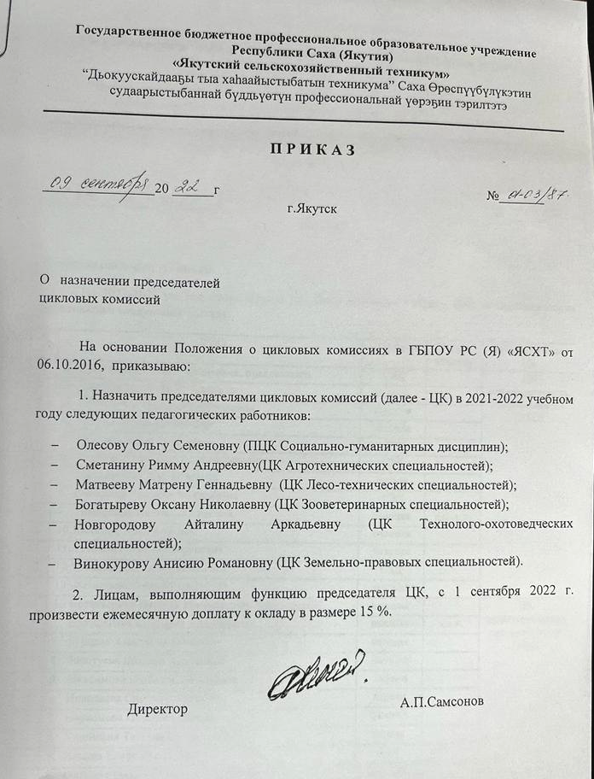
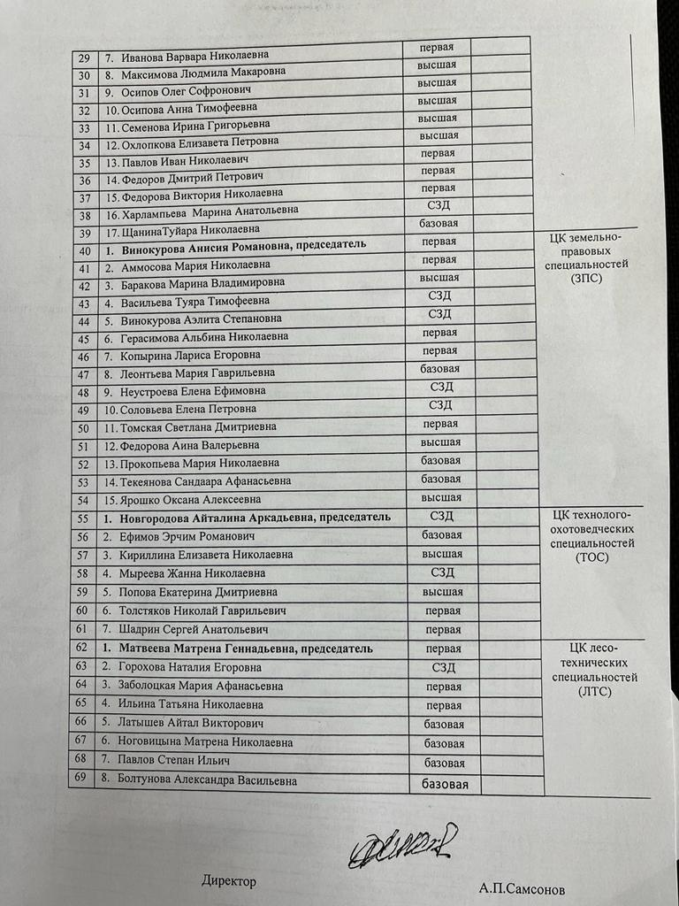
7. Результаты участия и продуктивность методической деятельности
с 2022г. - председатель цикловой комиссией технолого-охотоведческих дисциплин, приказы от 9 сентября 2022г., № 01-03/88.

Slide 23
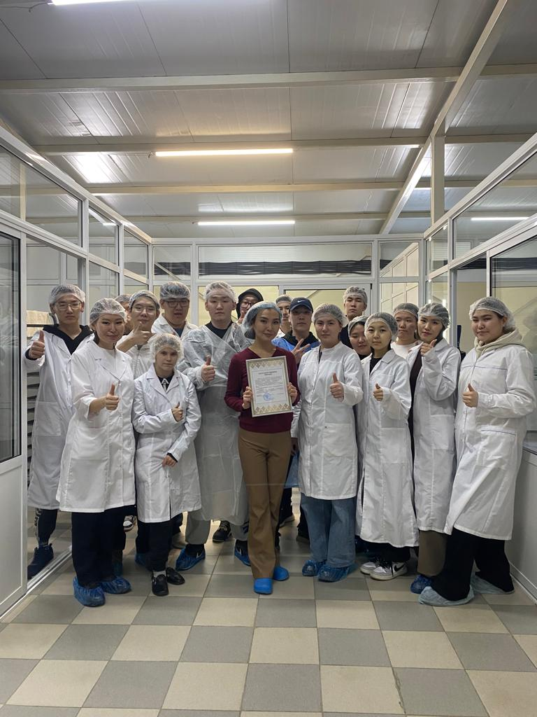
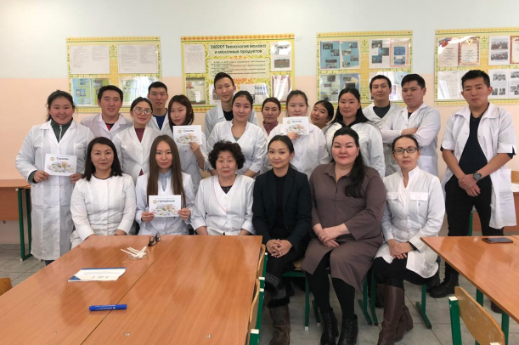
7. Результаты участия и продуктивность методической деятельности
На уровне ПОО:
– 2020 г. - Сертификат эксперта внеурочного мероприятия «Милк-лаб» профессионал своего дела», среди студентов специальности Технология молока и молочных продуктов – 11.02.2020 г.
- 2020 г. – Сертификат организатора внеурочных мероприятий недели специальности Технология производства и переработки сельскохозяйственной продукции – с 17.02.2020 по 22.02.2020 г.

Slide 24
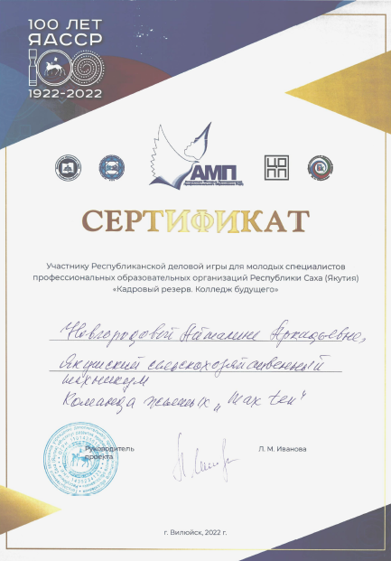
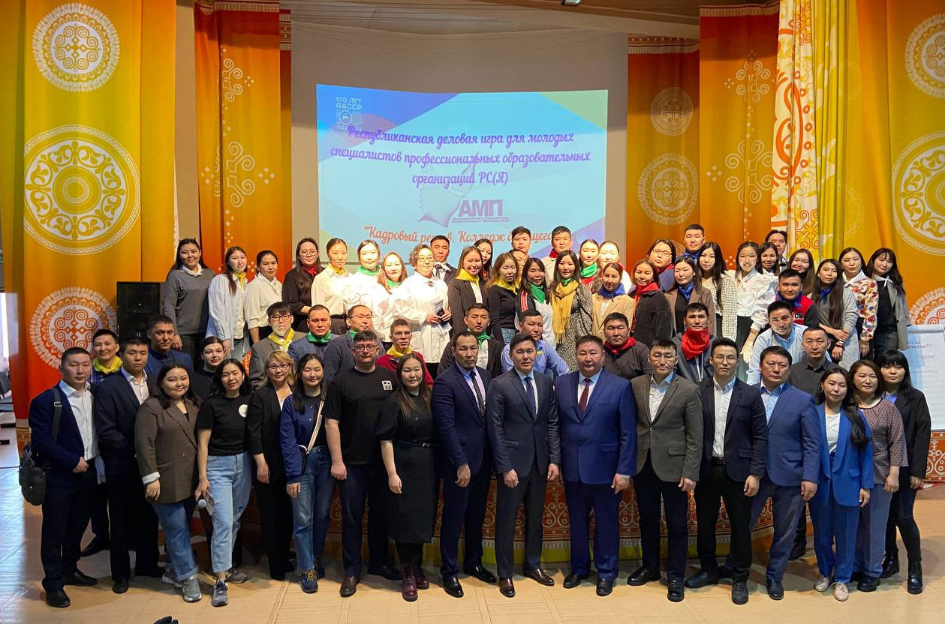
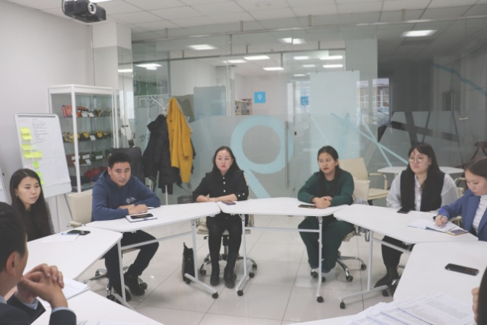
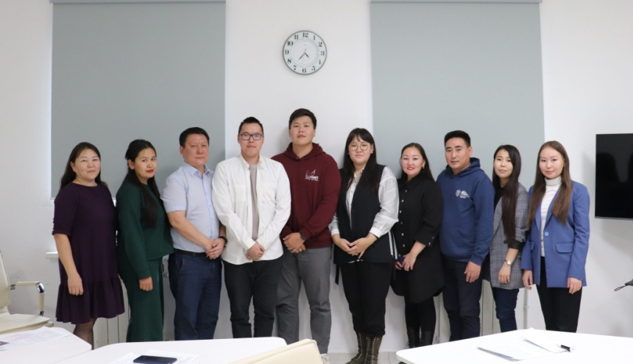
7. Результаты участия и продуктивность методической деятельности
На региональном уровне:
- 2022 г. Сертификат участника Республиканской деловой игры для молодых специалистов профессиональных образовательных организаций Республики Саха (Якутия) «Кадровый резерв. Колледж будущего»
Результат: включена в резерв управленческих кадров Министерства образования и науки Республики Саха (Якутия).

Slide 25
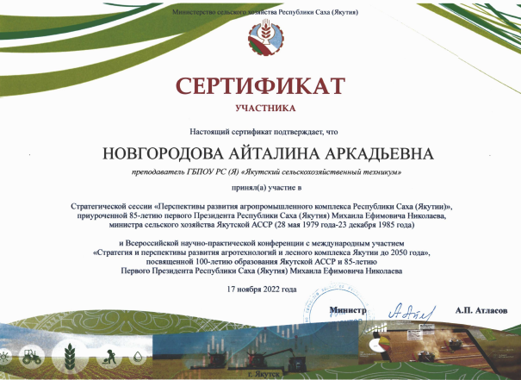
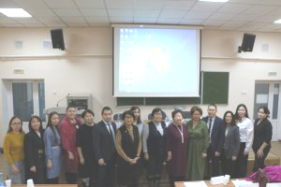
7. Результаты участия и продуктивность методической деятельности
- 2022 г.- участие в стратегической сессии «Перспективы развития агропромышленного комплекса Республики Саха (Якутия)», приуроченный 85-летию первого Президента Республики Саха (Якутия) Михаила Ефимовича Николаева, министра сельского хозяйства Якутской АССР (28 мая 1979г.-23 декабря 1985г.) - 17.11.2022 г.

Slide 26
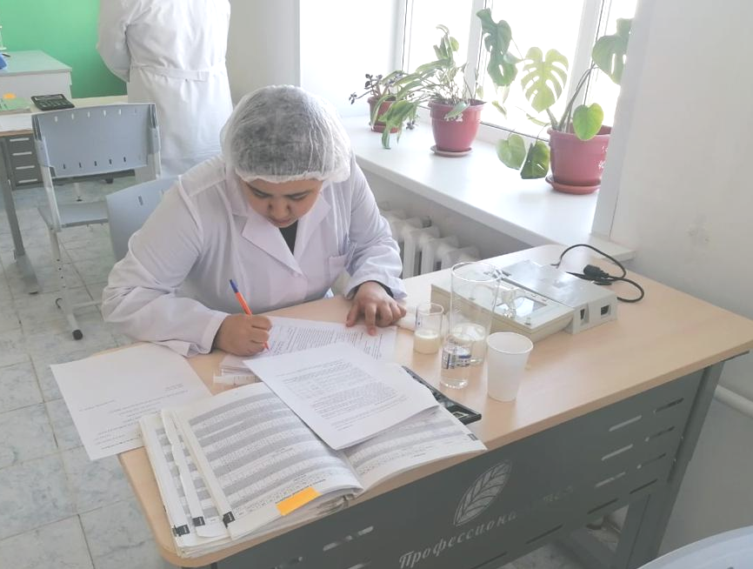
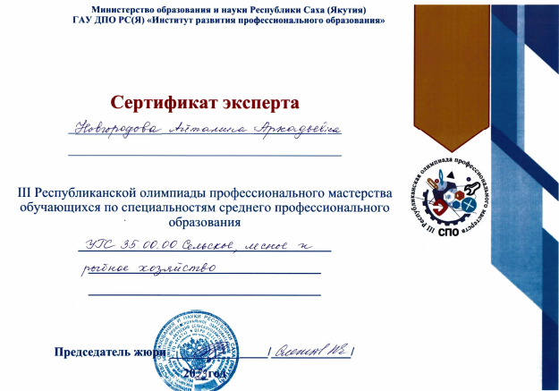
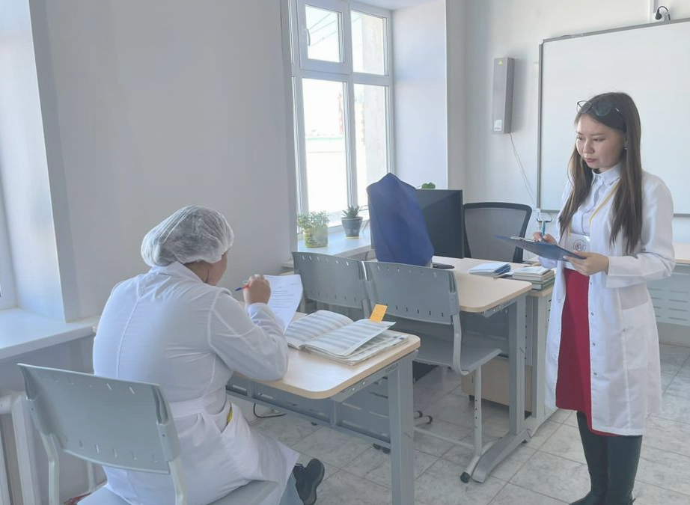
7. Результаты участия и продуктивность методической деятельности
На региональном уровне:
- 2023 г. Сертификат эксперта III Республиканской олимпиады профессионального мастерства обучающихся по специальностям среднего профессионального образования по УГС 35.00.00 Сельское, лесное и рыбное хозяйство

Slide 27
8. Результаты личного участия преподавателя в конкурсах (выставках) профессионального мастерства
- Диплом 2 место, во Всероссийском педагогическом конкурсе «Рабочая программа как профессиональный инструмент», номинация «Лучшая рабочая программа по общепрофессиональным дисциплинам»
- Диплом 2 место, во Всероссийском педагогическом конкурсе «Лучшие практики среднего профессионального образования», номинация «Лучшая практика методического обеспечения практических занятий»

Slide 28
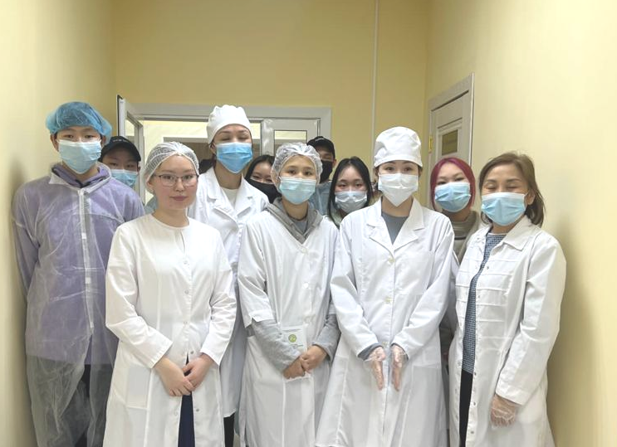
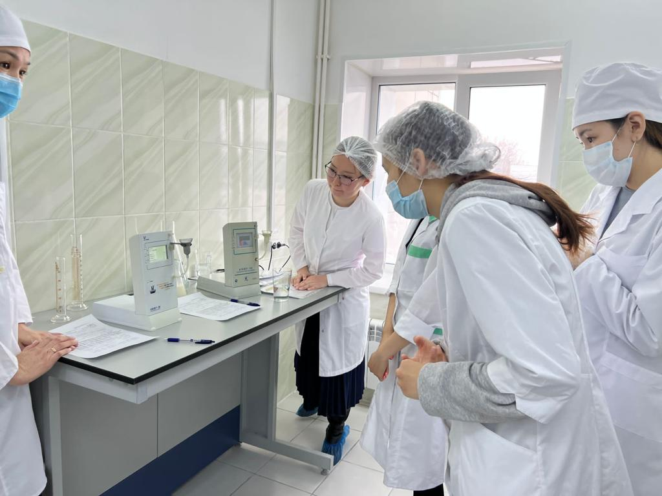
7. Результаты проведенных преподавателем конференций, выставок, конкурсов профессионального мастерства, иных конкурсов и аналогичных мероприятий (в области преподаваемого учебного предмета, курса, дисциплины (модуля): на муниципальном уровня:
На муниципальном уровне:
2022 г. - провела профессиональную пробу для школьников 9 класса Хатасской СОШ в рамках мероприятий популяризации Федерального проекта «Профессионалитет» на базе ГКУ «Республиканский центр пищевых технологий», г. Якутск 15.04.2022 г.

Slide 29
2019 г., выпускная группа по специальности 19.02.07 Технология молока и молочных продуктов
2022 г., выпускная группа по специальности 35.02.06 Технология производства и переработки сельскохозяйственной продукции

Slide 30
2022-2025 г., кураторская группа по специальности 35.02.06 Технология производства и переработки сельскохозяйственной продукции

Slide 31
8. Поощрения за профессиональную деятельность - 2018 г. – Благодарность президиума Республиканского комитета, Профсоюз работников народного образования и науки РФ Саха (Якутская) республиканская организация, 07.12.2018 г. - 2013 г – Благодарственное письмо «За многолетний добросовестный труд, личный вклад в подготовку специалистов агропромышленного комплекса Республики Саха (Якутия)», Министерство сельского хозяйства, 02.06.2022 г.

